Slide 1


第9课 数据类型（字典、集合）
(教材6.1 6.4)
作者：李秀媛 时间：2020.2.1

Slide 2

本课概要
本课研究的数据分析从单个数据拓展到一组数据
3.1415926
3.120258 3.1564170
3.1498523
3.12526714…
3.1415926
一个数据表达一个含义
一组数据表达一个或多个含义

Slide 3
集合

Slide 4
集合类型的定义
集合包含0个或多个元素的无序组合，集合中的元素不可重复（不存在相同元素）。
集合的元素可以是数值型、字符串型、元组型；也不能是可变数据类型，如：列表、字典、集合。
集合类型类似于数学中的集合概念
集合中的元素一旦创建，不可更改（可以增删），
为什么？
- 一旦元素可更改/类型可变，就难免会出现相同元素

Slide 5
集合的创建
集合用大括号 { } 表示，元素间用逗号,分隔
建立集合类型用 { } 显式创建或 set( )转换成集合
建立空集合类型，必须使用set( )

Slide 6
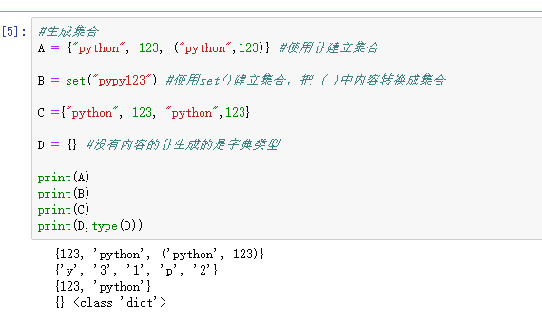
集合的创建示例

Slide 7
集合操作符

Slide 8



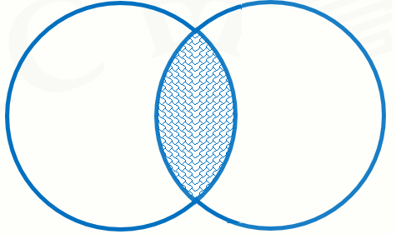
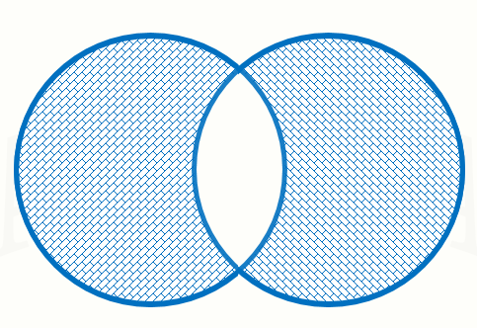
集合间操作
S | T 并
S - T
差
S
T
S
T
S & T 交
S ^ T 补
S
T
S
T

Slide 9
集合操作符
6个操作符
操作符及应用 | 描述
S | T | 并，返回一个新集合，包括在集合S和T中的所有元素
S - T | 差，返回一个新集合，包括在集合S但不在T中的元素
S & T | 交，返回一个新集合，包括同时在集合S和T中的元素
S ^ T | 补，返回一个新集合，包括集合S和T中的非相同元素
S <= T 或 S < T | 返回True/False，判断S是T的子集吗？
S >= T 或 S > T | 返回True/False，判断S是包含T吗？

Slide 10
集合的增强操作符
4个增强操作符
操作符及应用 | 描述
S |= T | 并，更新集合S，包括在集合S和T中的所有元素
S -= T | 差，更新集合S，包括在集合S但不在T中的元素
S &= T | 交，更新集合S，包括同时在集合S和T中的元素
S ^= T | 补，更新集合S，包括集合S和T中的非相同元素

Slide 11
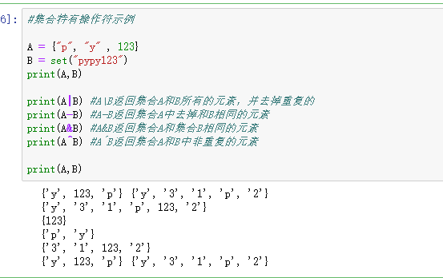
集合特有的操作方法示例

Slide 12
集合处理方法

Slide 13
集合相关函数和运算符
操作函数或方法 | 描述
len(S) | 返回集合S的元素个数
x in S | 判断S中元素x，x在集合S中，返回True，否则返回False
x not in S | 判断S中元素x，x不在集合S中，返回True，否则返回False
set(x) | 将其他类型变量x转变为集合类型

Slide 14
集合相关的处理方法
操作函数或方法 | 描述
S.add(x) | 如果x元素不在集合S中，将x增加到S
S.discard(x) | 移除S中元素x，如果x不在集合S中，不报错
S.remove(x) | 移除S中元素x，如果x不在集合S中，产生KeyError异常
S.clear() | 移除S中所有元素
S.pop() | 随机返回S的一个元素，更新S，若S为空产生KeyError异常
S.copy() | 返回集合S的一个副本

Slide 15
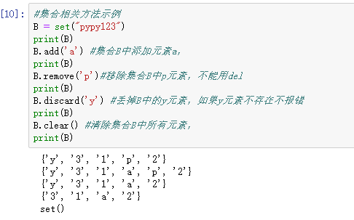
集合操作方法示例

Slide 16
字典(重点)P165 6.4节

Slide 17
字典类型及操作
字典类型定义
字典处理函数及方法
字典类型应用场景

Slide 18
字典类型
字典是一种特殊的集合。若集合中的元素是键值对，该集合就是字典。
- 字典中的元素是无序的；字典中元素的键是不重复的。 值可以重复。
字典的键不能相同，值可以相同
字典的最重要作用是索引键对应的值

Slide 19
字典类型的定义
键值对是什么东东？
如：phone={“手机厂家”：”小米”，“手机型号”:”8”,
”生成日期”：”2018”, “内存”：”256G“}
- 键（key）包括：手机厂家，手机型号…，
- 值（value）包括：小米，8，…
又如：score = {‘zhang’:88; ‘li’:90; ‘wang’: 75}
- 键（key）包括：’zhang’,’li’,’wang’
- 值（value）包括：88，90，75

Slide 20
字典类型定义的理解
可以把每个键值对理解为一组映射
映射：键（key索引）和值（value）的对应关系
红色黑色 蓝色
内部颜色
外部颜色
内部颜色：蓝色
外部颜色：红色
["python", 123, ".io"]
0 1 2
序列类型由0..N整数作为数据的默认索引

Slide 21
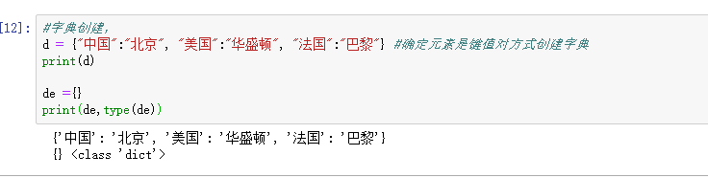
字典的创建
字典用大括号 { } 里面赋值键值对的方法创建，每个元素是一个键值对，元素间用逗号,分隔
用dict( )将合适的列表或元组型数据转换成字典型数据
用 { } 建立空字典类型

Slide 22
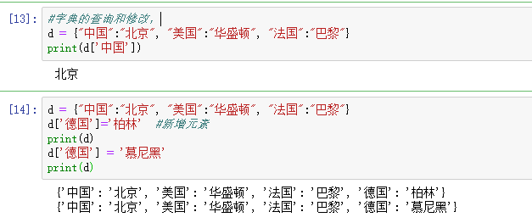
字典的查询和修改
类似的
通过对字典中键进行索引，可以查询键对应的值。类似的：
<字典变量>[<键>] = <值>
可以新增或修改元素，[ ] 中是字典的索引

Slide 23
字典处理函数及方法

Slide 24
字典类型操作函数和方法
函数或方法 | 描述
del d[k] | 删除字典d中键k对应的项（item）
k in d | 判断键k是否在字典d中，如果在返回True，否则False
d.keys( ) | 返回字典d中所有的键信息
d.values( ) | 返回字典d中所有的值信息
d.items( ) | 返回字典d中所有的键值对信息

Slide 25
字典类型操作函数和方法
函数或方法 | 描述
d.get(k, <default>) | 键k存在，则返回相应值，不在则返回<default>值
d.pop(k, <default>) | 键k存在，则取出相应值，不在则返回<default>值
d.popitem( ) | 随机从字典d中取出一个键值对，以元组形式返回
d.clear( ) | 删除所有的键值对
len(d) | 返回字典d中元素的个数

Slide 26
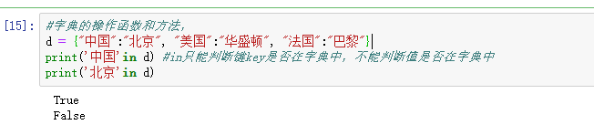
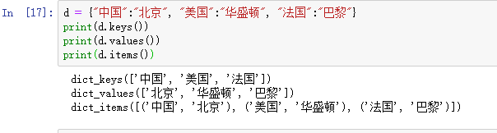
字典类型操作示例-1

Slide 27
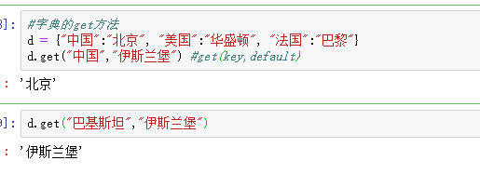
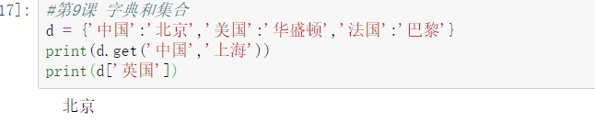
字典类型操作示例-2

Slide 28
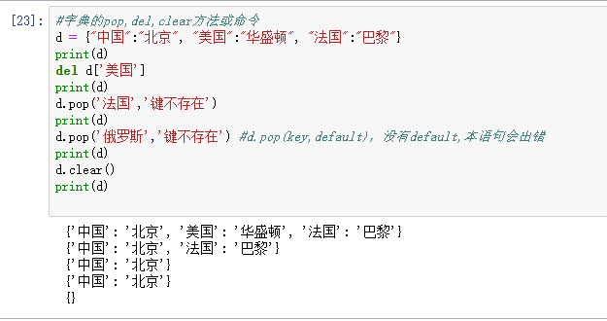
字典类型操作示例-3

Slide 29
字典功能默写
>>> d = {}
>>> d["a"] = 1; d["b"] = 2
>>> d["b"] = 3
>>> "c" in d
>>> len(d)
>>> d.clear()
定义空字典d
向d新增2个键值对元素
修改第2个元素
判断字符"c"是否是d的键
计算d的长度
清空d

Slide 30
字典类型应用场景

Slide 31
字典类型应用场景
映射的表达
映射无处不在，键值对无处不在
例如：统计数据出现的次数，数据是键，次数是值
最主要作用：表达键值对数据，进而操作它们

Slide 32
单元小结

Slide 33



字典类型及操作
映射关系采用键值对表达
字典类型使用{} 创建，键值对之间用:分隔
d[key] 方式既可以索引，也可以赋值
字典类型有一批操作方法和函数，最重要的是.get()

Slide 34
6种数据类型的小结

Slide 35
6种基本数据类型一览表
数据类型名称 | 操作符 | 函数 | 方法 | 备注
数字number （P62-70 第3.1，3.2,3.3节内容） | 内置运算符 表3.2 | abs() divmod() pow()等 表3.3 | Math库中的方法 P69
字符串string （P78-86 第3.5,3.6节内容） | + * in [] | len() max() min() | 更改大小写；替换；删除；等 P83 表3.12 | 字符串的方法不改变字符串本身
列表list （P159-163 第6.2节内容） | + * in [] | len() max() min() | 添加；删除；排序 等 P161 表6.4 | 列表的方法改变列表内容；按照教学课件复习
元组tuple | + * in [] | len() max() min() |  | 元组没有太多方法需要记忆
集合set （P156 第6.1.2节内容） | & | - ^ in | len() max() min() | 添加；删除; P158 表6.3
字典dict （P165-167 第6.4节内容）

Slide 36
下课了

